Slide 1
Principali malattie infettive negli animali da affezione

Slide 2
Bordetellosi
Bordetella bronchiseptica è tra le cause della cosiddetta sindrome respiratoria dei cani o "tosse dei canili" o "tracheobronchite del cane" o "kennel cough" dagli Autori anglosassoni.
È una delle più importanti cause di mortalità e di perdite economiche negli allevamenti canini.
E’ considerata come una "sindrome multifattoriale", in quanto non è presente solo B. bronchiseptica, ma possano essere coinvolti anche micoplasmi, adenovirus canino tipo 2, virus parainfluenza tipo 2, herpesvirus canino ed il reovirus canino.
La tosse dei canili si manifesta quasi esclusivamente negli ambienti con scarse condizioni igienico sanitarie ed eccessivo affollamento (tecnopatia).
La trasmissione avviene da animale malato ad animale sano tramite le secrezioni respiratorie eliminate con starnuti e colpi di tosse.

Slide 3
Bordetellosi
La malattia è caratterizzata da febbre elevata accessi di tosse secca (cosiddetta tosse a clacson) che spesso possono sfociare in conati di vomito, scolo oculo nasale, tonsillite e morte; quest'ultima osservabile nei casi complicati da infezioni batteriche o dal virus del cimurro.
Generalmente dura da 1 a 3 settimane con un'incidenza stagionale in corrispondenza dei mesi più freddi (cambi di stagione).
La diagnosi si basa prevalentemente sui segni clinici sopra riportati e sulla storia clinica, in particolar modo la provenienza da canili o allevamenti.

Slide 4
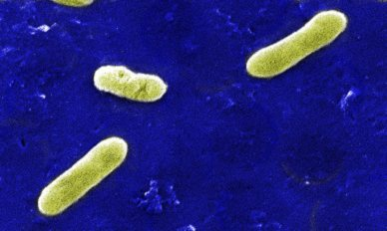
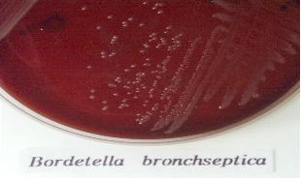
B. bronchiseptica
B. bronchiseptica è un batterio GRAM-, in grado di sostenere forme tipicamente respiratorie in diverse specie animali : suino, gatto e uomo.
Cresce su terreni ricchi quali agar sangue e charcoal agar addizionati di antibiotici per evitare la crescita di batteri indesiderati.
Dal punto di vista antigenico ha un unico sierotipo anche se numerosi isolati diversi tra loro per patogenicità e virulenza.
La terapia prevede l’utilizzo di antibiotici (amoxicillina ed acido clavulanico, doxiciclina), antiinfiammatori (prednisolone), antitussigeni (butorfanolo) e broncodilatatori (aminofillina, terbutalina) da soli o in associazione, a seconda della gravità clinica della malattie

Slide 5
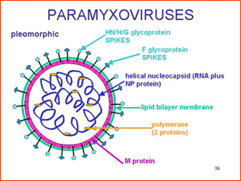
IL CIMURRO
Il cimurro è una grave malattia virale (Paramyxovirus) del cane che può colpire l’apparato respiratorio, l’apparato gastroenterico e il sistema nervoso centrale.
La malattia è altamente contagiosa e il virus si trasmette soprattutto attraverso le secrezioni dell’animale infetto (saliva, sangue, urine).
Il cane può contagiarsi per contatto diretto con i cani ammalati o per contatto indiretto, cioè attraverso oggetti contaminati dalle secrezioni dei cani infetti.

Slide 6
Caratteristiche del Virus

Slide 8
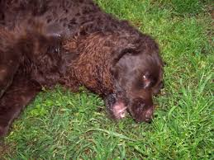
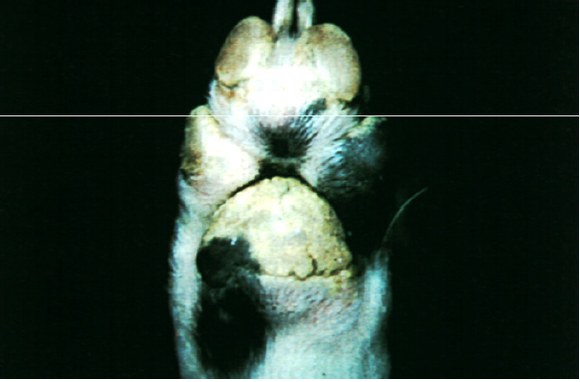
Sintomatologia
La sintomatologia è variabile, dipende dell'apparato colpito.
I segni iniziali sono in genere rappresentati da starnuti, tosse, formazione di muco denso intorno agli occhi, febbre, abbattimento, vomito, diarrea, inappetenza.
Nei cuccioli è frequente la forma intestinale, con inappetenza, disidratazione, diarrea emorragica.
Nelle fasi successive può essere visibile l'ispessimento (ipercheratosi) dei cuscinetti plantari e del tartufo.
Ipercheratosi

Slide 9
Vari tipi di cimurro
La forma nervosa è la più subdola e pericolosa e può apparire anche tardivamente.
È caratterizzata da depressione, movimenti incoordinati, spasmi muscolari localizzati, convulsioni con salivazione profusa, paresi o paralisi.
L'esito di questa forma è in genere infausto (30-80%); se l'animale sopravvive può continuare a presentare tremori spastici localizzati (simili ai tic nervosi) o convulsioni.
Sia la progressione della malattia sia la diffusione ad altri cani avvengono rapidamente.

Slide 10
Epidemiologia

Slide 11
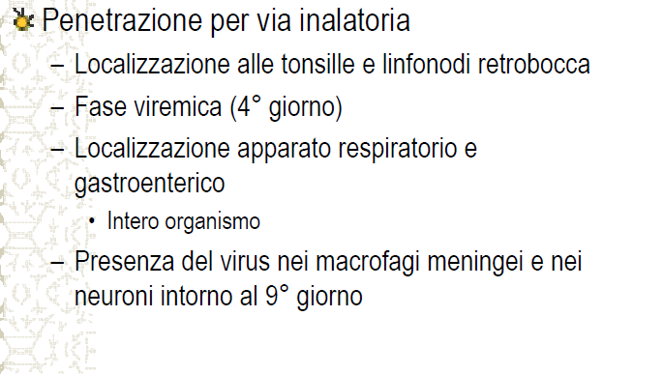
Patogenesi

Slide 12
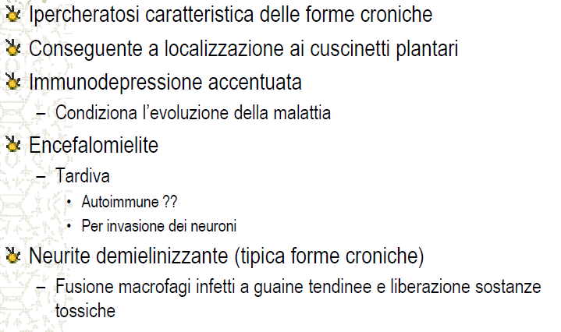
Patogenesi

Slide 13
Prevenzione
Il cimurro è tra le malattie per le quali si effettua regolarmente la vaccinazione del cane.
La gravità della malattia, soprattutto nei cuccioli, sottolinea l'importanza di effettuare la profilassi vaccinale.
Il cimurro non può essere trasmesso dal cane all'uomo o al gatto.

Slide 14
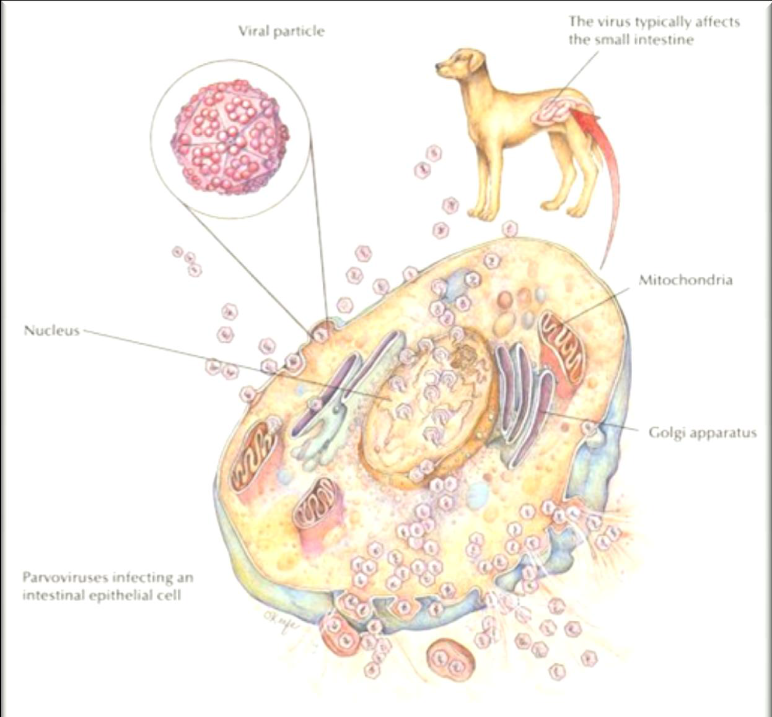
Parvovirosi del cane

Slide 15
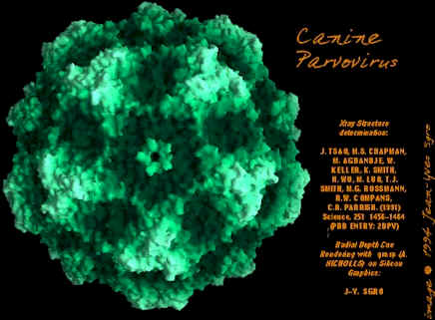
LA GASTROENTERITE VIRALE (O PARVOVIROSI)
La gastroenterite virale o parvovirosi è una delle più gravi malattie virali del cane, soprattutto nei cuccioli.
È causata dal Parvovirus (CPV2) ,
Si distingue da CPV 1, un altro virus ritrovato nelle feci del cane senza significato patologico.
Il virus a DNA monocatenario, è resistente alle variazioni di temperatura e di clima e può sopravvivere a lungo nell'ambiente e sugli oggetti, quali scarpe, erba, cucce, lettini, guinzagli e anche persone.

Slide 16
Trasmissione
Il virus è molto contagioso si trasmette da un cane all'altro attraverso le feci.
Il contagio avviene quindi attraverso il contatto orale con feci infette o oggetti contaminati.
Il cane spesso viene esposto al virus al parco o in altri ambienti di socializzazione con i suoi simili, ma il patogeno può entrare in casa anche attraverso una serie di oggetti contaminati.

Slide 17
Sintomatologia
Solo il 20% circa dei cani infetti sviluppa la malattia, ma le conseguenze possono essere gravi.
Sono colpiti da gastroenterite virale soprattutto i cuccioli di 6-20 settimane.
Il cane infetto presenta vomito intenso, grave diarrea emorragica caratterizzata da un forte odore acre, depressione, inappetenza.
Vomito e diarrea inducono rapidamente un grave stato di disidratazione che, soprattutto nei cuccioli, può essere fatale.
In assenza di terapia, il cane è destinato a morire in breve tempo.

Slide 18
Decorso e prevenzione
In genere il decorso della malattia è di 5-7 giorni, ma la guarigione non è sempre sicura.
Fortunatamente, per questa grave malattia esiste la vaccinazione, che deve essere effettuata già nel cucciolo intorno a 6-8 settimane d'età e poi ripetuta (richiami) regolarmente per tutta la vita.
Il virus della gastroenterite canina non causa malattia nel gatto e nelle persone.

Slide 19
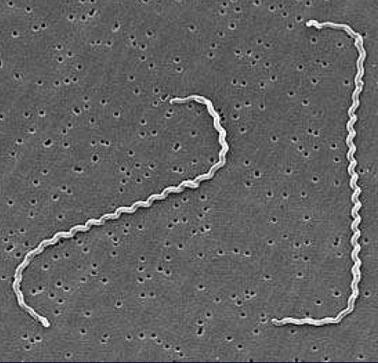
LA LEPTOSPIROSI
La leptospirosi è una delle malattie per cui annualmente si vaccina il cane ed è l’unica che può infettare anche l’uomo causata da una spirocheta, la Leptospirosi interrogans

Slide 20
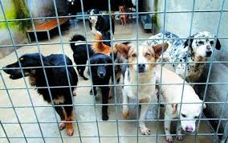
Trasmissione
Le leptospire si trasmettono sia per contatto diretto che indiretto.
Vie di trasmissione diretta:
Contatto con urina infetta (sia di cane che di topo, serbatoio della malattia)
Contatto venereo
Via transplacentare
In condizioni di sovraffollamento, la malattia si propaga maggiormente, anche perché dopo l’infezione i cani guariti eliminano il patogeno nell’urina in modo intermittente per mesi e mesi.
Fuori dall’ospite, non sono in grado di replicare

Slide 21
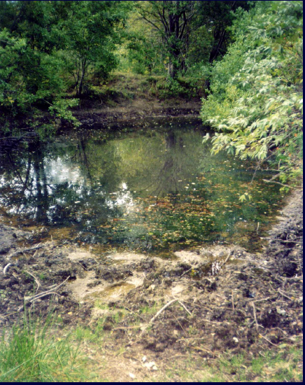
Trasmissione indiretta
Acque contaminate
Terreno contaminato
Cibo contaminato
Lettiere contaminate
Habitat ideale è rappresentato da acqua calda e stagnante, mentre le temperature sotto lo O° le uccidono.
Il periodo più pericoloso per contrarre la malattia è rappresentata dalla tarda estate e dall’autunno.
Le leptospire possono penetrare anche tramite le piccole ferite cutanee e l’abrasione: è questo il modo in cui l’uomo contrae più facilmente la malattia, venendo a contatto con le urine infette.

Slide 22
Sintomi
I due organi bersaglio della leptospira sono il rene e il fegato:
l’infezione provoca lesioni renali, o lesioni epatiche.
I cani giovani, di età inferiore ai 6 mesi di età, sembrano sviluppare maggiormente lesioni epatiche.
I pochi cani che riescono a guarire, diventano serbatoi, eliminando le spirochete per mesi e anni.
I sintomi della leptospirosi dipendono dall’età, da fattori ambientali, dallo stato del sistema immunitario del cane e dal ceppo di leptospira coinvolto.
Cani giovani e di grossa taglia, così come i cani da caccia, sono quelli maggiormente esposti alla malattia.
Si distinguono diverse forme della patologia, con diversa gravità dei sintomi. Iperacuta, acuta e subacuta

Slide 23
Terapia e prevenzione
La terapia prevede il sostengo dell’animale, patologia grave, spesso mortale. E’ necessario reidratare il cane, curare il vomito e la diarrea..
La terapia è a base di penicilline: riducono la febbre e la batteriemia, diminuiscono le complicanze come l’insufficienza renale ed epatica, ma non prevengono lo stato di portatore..
la prevenzione, prevede di vaccinare i cani, In caso di cani malati, bisogna anche cercare di eliminare lo stato di portatore. Il problema è dato dagli animali selvatici, soprattutto dai roditori, che mantengono la loro funzione di animali serbatoio.
Ovviamente se si sospetta un cane di leptospirosi, proprietari e veterinari dovranno maneggiarlo utilizzando i guanti in lattice, soprattutto quando si viene a contatto con le urine del soggetto malato.
Molto spesso si manipola il cane prima di sospettarlo malato: per questo motivo c si ammalano soprattutto le persone che hanno maggiormente a che fare con animali domestici e selvatici (veterinari, cacciatori, addetti ai canili) o anche coloro che praticano sport acquatici.

Slide 24
LA LEISHMANIOSI
La Leishmaniosi è una grave malattia che può colpire il cane (Leishmaniosi viscerale) e l’uomo (Leismaniosi cutanea, mucocutanea, viscerale). È la terza malattia trasmessa da vettori più importante al mondo, si presenta con un’ampia varietà di manifestazioni cliniche che differiscono notevolmente in termini di gravità e impatto sulla salute.

Slide 25
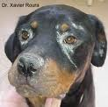
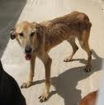
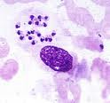
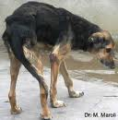
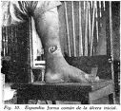
In Italia è presente la forma zoonotica sostenuta da Leishmania infantum
RESPONSABILE
Leishmaniosi canina (LCan)
Leishmaniosi viscerale umana (LV)
IL CANE RAPPRESENTA
IL PRINCIPALE SERBATOIO DELLA MALATTIA IN CITTA’ MENTRE VOLPI, LUPI ED ALTRI ANIMALI RAPPRESENTANO IL SERBATOIO IN AMBIENTE RURALE
Gladia Macrì DO Sierologia IZSLT-sede di Roma

Slide 26
Trasmissione
Vettore della Leishmaniosi è il flebotomo che trasmette il protozoo Leismania infantum , responsabile della malattia attraverso la puntura.
I cani costituiscono il principale ospite e serbatoio per l’infezione dell’uomo ma non è possibile il contagio diretto dal cane all’uomo, da uomo a uomo e da cane a cane, perché per veicolare la malattia è sempre necessario il pappatacio.

Slide 27
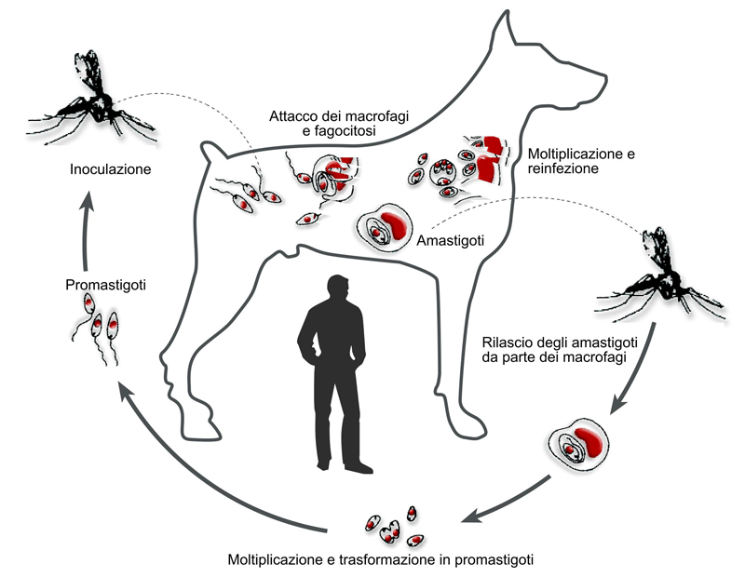
Leismania infantum

Slide 28
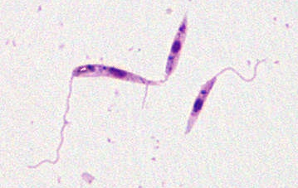
Ciclo della leishmania nell’insetto
Due stadi: Promastigote (forma a Leptomonas)
Presente nel tratto digestivo dell’insetto vettore
Forma allungata a pera; dimensioni 15-25 x 1.5-3.5μ, Cinetoplasto, in sede anteriore, e flagello

Slide 29
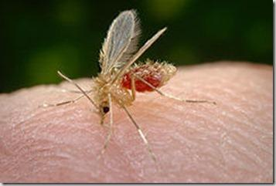
Vettore della leishmania: il pappatacio

Slide 30
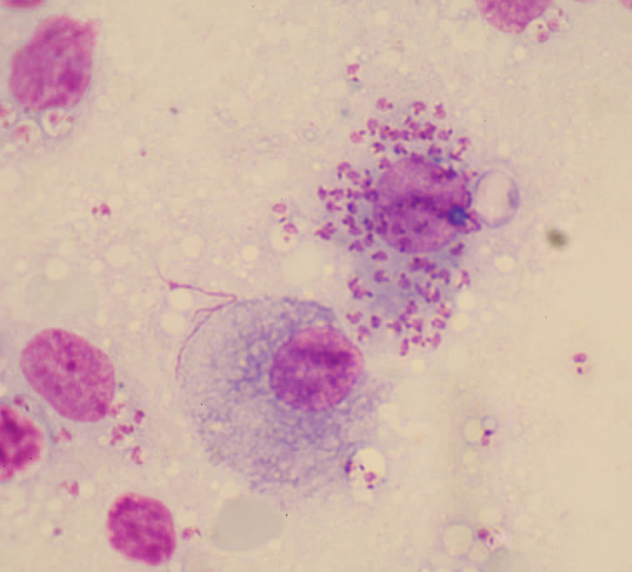
Ciclo della leishmania nel cane (ospite definitivo)
Amastigote (forma a Leishmania)
Si riscontra nel cane e nell’uomo
Forma rotondeggiante di Ø = 2 - 3μ
Cinetoplasto, no flagello

Slide 31
Parassita endocellulare obbligato…non sopravvive in ambiente extracellulare…
2-fagocitosi da parte PMN (primi a giungere nel sito di infezione)
forma flagellata (promastigote)
non moltiplica
ritarda apoptosi dei neutrofili fino a 42 ore…
neutrofili producono fattore che attrae i macrofagi…
2-macrofagi fagocitano PMN infetti in apoptosi (arrivano dopo 2gg ca)
forma non flagellata (amastigote)
inibizione fusione fagosoma-lisosoma (inib produz NO)
moltiplicazione-rottura macrofago-fagocitosi
disseminazione (m.o., linfonodi, fegato, milza, reni)

Slide 32
3- leishmania, nascosta nei macrofagi, comporta squilibrio nel sistema immunitario:
Anomalie in risposta cellulo mediata
Iperfunzione risposta umorale (non protettiva)- aumento Ic circolanti (fenomeni immunopatologici ed autoimmuni)

Slide 33
Distribuzione
La leishmaniosi è generalmente presente nelle zone tropicali e sub-tropicali. ampliamente distribuita in tutto il bacino del Mediterraneo, comprese le isole.
Con il riscaldamento globale e la movimentazione dei cani infetti a seguito dei loro proprietari, si assiste sempre più alla comparsa di nuovi focolai come quelli nel nord Italia.
La leishmaniosi canina è un grave problema di salute pubblica, in particolare nelle aree endemiche.

Slide 34
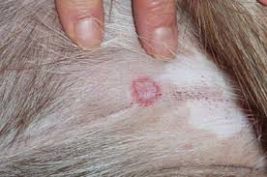
Sintomatologia
La leishmaniosi è una malattia cronica , che interessa tutto l’organismo, con un periodo di incubazione che va da mesi ad anni.
Non tutti i cani infetti si ammalano, ma rappresentano un rischio come serbatoio della malattia.
La Leishmaniosi può decorrere con sintomatologia grave o in forma quasi inapparente,
si manifesta nel cane per lo più in forma generalizzata.
Principali sintomi clinici:
Lesioni cutanee: progressiva rarefazione del pelo (alopecia) con intensa desquamazione secca, ulcere, erosioni,

Slide 35
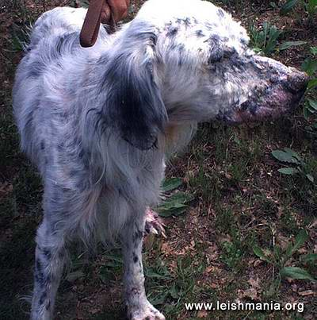
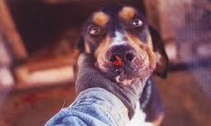
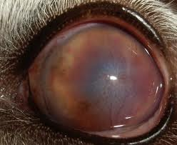
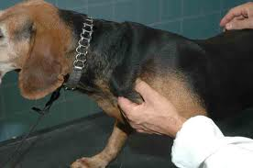
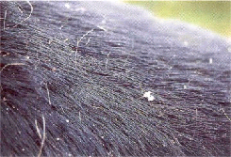
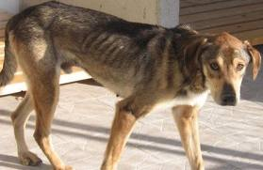
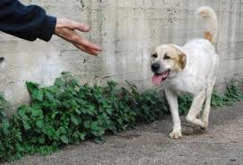
pallore mucose
anoressia
letargia…..etc…

Slide 36
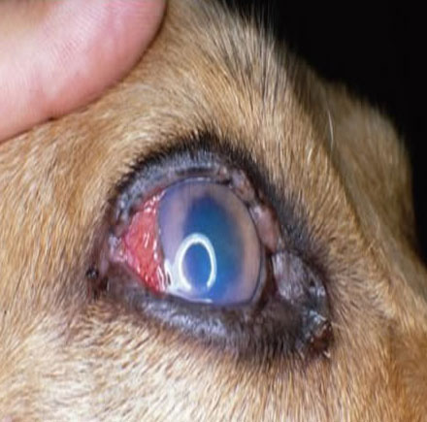
Altre manifestazioni cliniche
Inappetenza e perdita di peso
Linfoadenopatia: ingrossamento dei linfonodi
Epistassi: fuoriuscita di sangue dalle narici determinata da ulcere e lesioni della mucosa nasale
Lesioni oculari
Zoppie
Anemia
Insufficienza renale
Diarrea
Onicogrifosi: crescita abnorme e ispessimento delle unghie

Slide 37
Terapia
La leishmaniosi è una malattia curabile, ma non guaribile.
I sintomi si possono sotto controllo, ma è impossibile uccidere tutte le leishmanie perché rimangono all’interno dei linfonodi,
si possono riattivare in caso di immunodepressione.
Esistono due farmaci per la terapia della leishmaniosi:
Antimoniato di metil-glucamina e miltefosina
A questi due farmaci viene sempre associato l’Allopurinolo, per un periodo di almeno sei mesi.
La terapia è molto lunga.

Slide 38
Prevenzione e profilassi
Applicare gli appositi antiparassitari
Vaccinare il cane
Non uscire al tramonto durante il ciclo biologico del flebotomo
Non portare il cane in aree endemiche per la leismaniosi

Slide 39
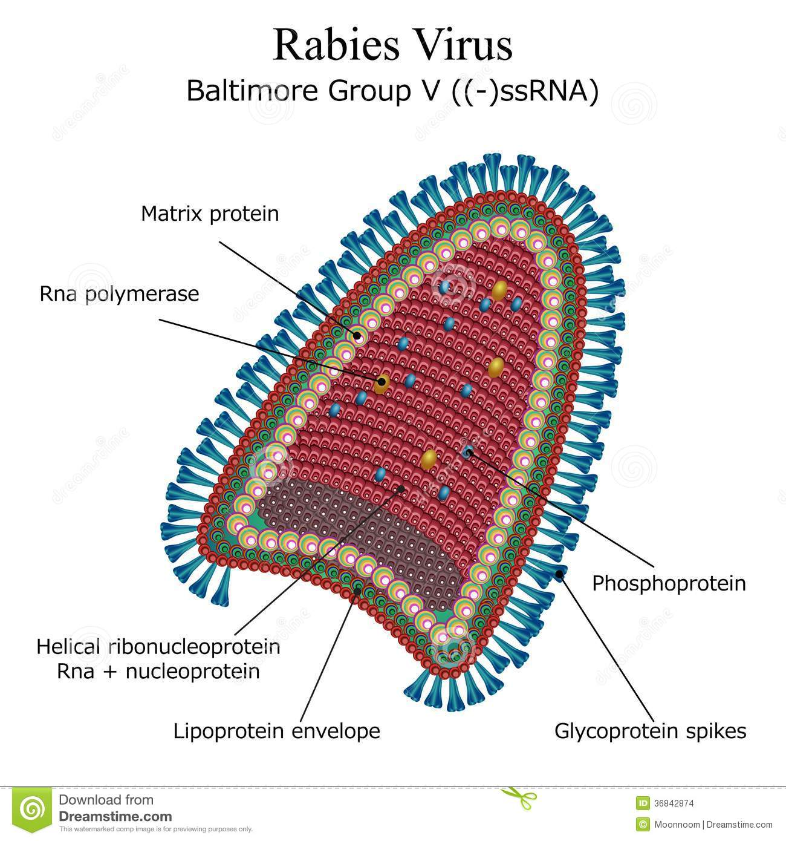

Slide 40
LA RABBIA nei cani e nei gatti
Nei cani e nei gatti i sintomi della rabbia sono distinti in:
fase prodromica: dura 2-3 giorni, si ha ansia, nervosismo, febbre variabile, isolamento.
Gli animali socievoli diventano irritabili e possono mordere, quelli timidi tendono a diventare più affettuosi.
Presentano la pupilla dilatata, rallentamento o assenza dei riflessi palpebrali.
Molti animali si leccano costantemente il sito di inoculo o di contagio e manifestano prurito localizzato.
Nei gatti i sintomi sono simili, ma hanno picchi febbrili e comportamento anomalo solo per un paio di giorni

Slide 41
Rabbia furiosa
Dura 1-7 giorni. Gli animali sono irritabili, agitati, si ha aumento della risposta agli stimoli uditivi e visivi.
Sono eccitabili, fotofobici, hanno iperestesia, abbaiano di continuo e cercano di morsicare oggetti immaginari. Ingeriscono oggetti insoliti, si nascondono, cercano di mordere anche le sbarre dei recinti.
Manifestano incoordinazione muscolare, sono disorientati, hanno attacchi epilettici.
I gatti hanno sguardo ansioso, fisso, selvaggio, a vuoto. In gabbia hanno movimenti stereotipati e violenti, graffiano tutto ciò che si muove, hanno tremori, debolezza e in coordinamento.
Alcuni gatti corrono in continuazione

Slide 42
Rabbia paralitica
Inizia 2-4 giorni (media 1-10) da dopo l’esordio dei primi segni clinici.
Si ha paralisi da motoneurone inferiore, mentre se il morso è avvenuto sul muso, si ha paralisi del nervo craniale. Quando si ha paralisi laringea, si ha cambio della tonalità di vocalizzazione; si ha anche scialorrea, saliva schiumosa a causa dell’incapacità di deglutire, polipnea, ptosi della mandibola per paralisi dei muscoli masticatori, fanno un verso come se soffocassero.
Spesso si ha coma e morte per insufficienza respiratoria.
Nei gatti questa forma si sovrappone a quella furiosa, ma i gatti muoiono nel giro di 3-4 giorni, dopo che i proprietari hanno riscontrato un cambio di vocalizzazione e un aumento dei miagolii

Slide 43
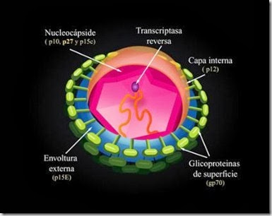
FIV o Virus dell’Immunodeficienza felina
E’ un retrovirus

Slide 44
FIV o Virus dell’Immunodeficienza felina
Causa nel gatto una sindrome da immunodeficienza acquisita, i cui sintomi si presentano tipicamente dopo un lungo periodo di latenza clinica.
Al termine di tale periodo “silente” può svilupparsi la fase conclamata della patologia virale, caratterizzata da infezioni opportunistiche, malattie sistemiche di vario genere (stomatite/ gengivite/ faucite/ anemia/ leucopenia/ micosi/ uveiti/ corioretiniti/ infezioni virali batteriche e da micoplasmi/ neoplasie).
La trasmissione avviene per stretto contatto con un soggetto infetto in fase di eliminazione del virus (accoppiamento/ ferite da graffio e da morso)
il controllo delle abitudini del gatto (vita in casa,sterilizzazione) rappresentano l’unica forma di profilassi nei confronti del virus.

Slide 45
FELV o Virus della Leucemia virale Felina
La via di contagio più comune per questo agente è rappresentato dal contatto con liquidi organici infetti, soprattutto la saliva, sebbene l’infezione possa trasmettersi più raramente tramite ferite da morso o trasfusioni di sangue. Il contagio può avvenire anche tramite il latte materno.
In seguito al contatto col virus, il sistema immunitario del singolo gatto può reagire combattendo in modo più o meno efficace, con esiti molto diversi (incorporazione definitiva del virus nelle cellule del soggetto o estinzione totale dell’infezione).
Come il Virus della Immunodeficienza Felina,anche quello della Leucemia Felina è caratterizzato, prima di scatenare la malattia conclamata, da un periodo di latenza privo o quasi di segni clinici, ma in questo caso tale periodo risulta più breve (3-5 anni).

Slide 46
Sintomatologia
I quadri clinici riconducibili al virus Felv sono estremamente variabili, ma in circa il 70% dei soggetti sono mortali.
comprende forme linfoidi maligne, sindromi anemiche, glomerulo nefriti, infezioni secondarie, sindromi neurologiche e neoplasie.
Per il Virus della leucemia Felina è disponibile in commercio un vaccino, che il Veterinario prenderà in considerazione sul singolo paziente in base alle sue abitudini di vita e al conseguente grado di rischio di contrarre l’infezione.
Una diagnosi precoce per Fiv e Felv , possibile con un test sierologico rapido a partire dai 4 mesi di vita del gattino, può, oltre a fornire informazioni più complete sulla sua salute, permettere di procrastinare nel tempo l’insorgenza dei sintomi e di trattarli prontamente una volta che si presentino.

Slide 47
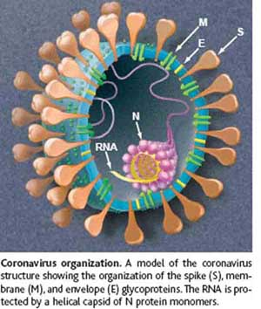
FIP o Peritonite Infettiva Felina
E' una patologia letale sostenuta da un Coronavirus (FCoV), il cui contagio avviene per via oro-fecale favorito negli ambienti con un’elevata concentrazione di gatti, ma anche in modo indiretto attraverso materiali contaminati.

Slide 48
Sintomatologia
La malattia tende a presentarsi in animali giovani (sotto i 18 mesi di età) o anziani (sopra i 10 anni), può assumere due possibili forme cliniche (una umida o essudativa e una secca o granulomatosa) in entrambe delle quali possono presentarsi sintomi quali febbre insensibile a trattamenti antibiotici,dimagrimento o mancata crescita, astenia e disidratazione.
Ad oggi non si conoscono terapie sicuramente efficaci nei confronti della FIP, e spesso le terapie che si tentano a scopo palliativo non evitano comunque l’esito letale della malattia;un vaccino contro tale agente non è per il momento disponibile in Italia.

